Slide 1
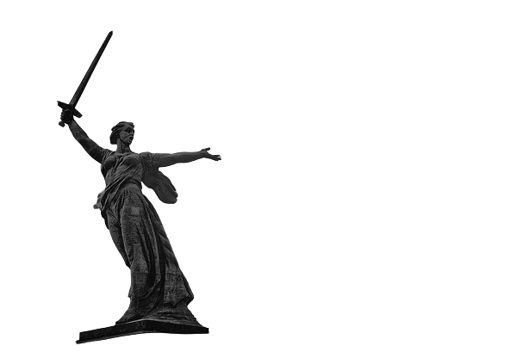
Cталинградское сражение
(17 июля 1942 – 2 февраля 1943 гг.)

Slide 2
«Сам Сталинград стал символом мужества, стойкости русского народа и вместе с тем символом величайшего человеческого страдания. Этот символ сохранится в веках. Надо чтобы будущие поколения могли воочию увидеть и почувствовать всё величие одержанной у Волги победы и все ужасы бушевавшей там истребительной войны» (Уинстон Черчилль, 1943 год)

Slide 3
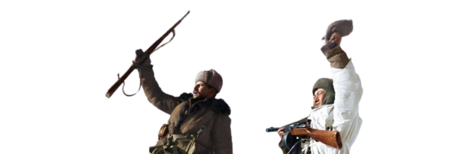
Причины битвы
Под Сталинградом
1.
2.
3.
Германия стремилась взять реванш за битву под Москвой
Захват стратегически важных регионов, где находились месторождения нефти и никеля, оккупация Волги
Гитлер пытался вытеснить советские войска с южного фронта и создать там свой штаб для дальнейших операций

Slide 4
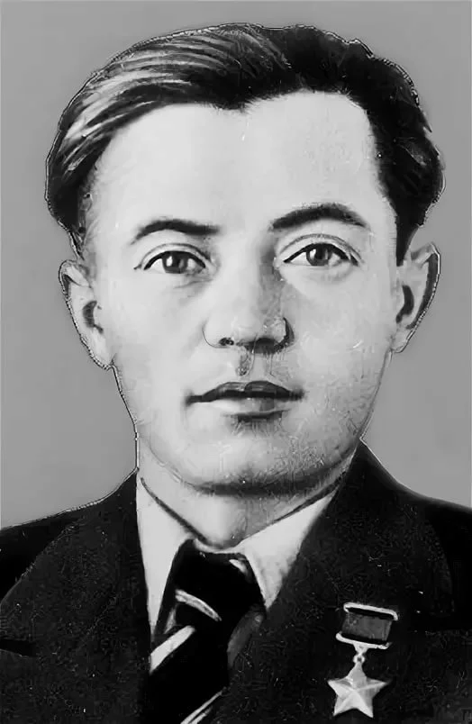
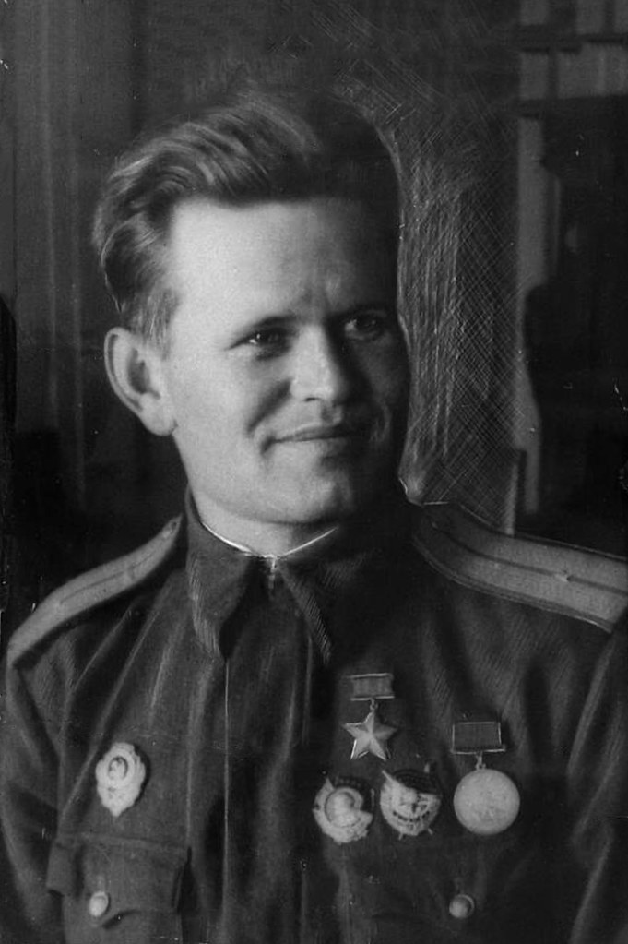
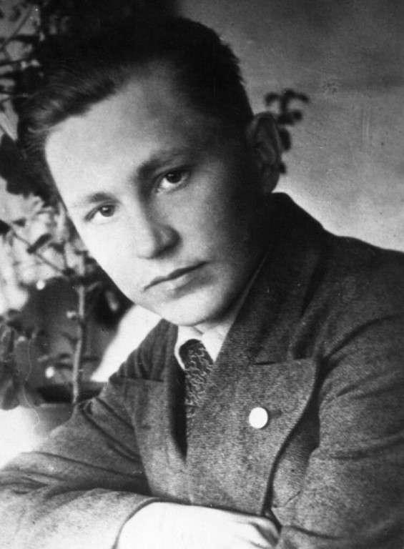
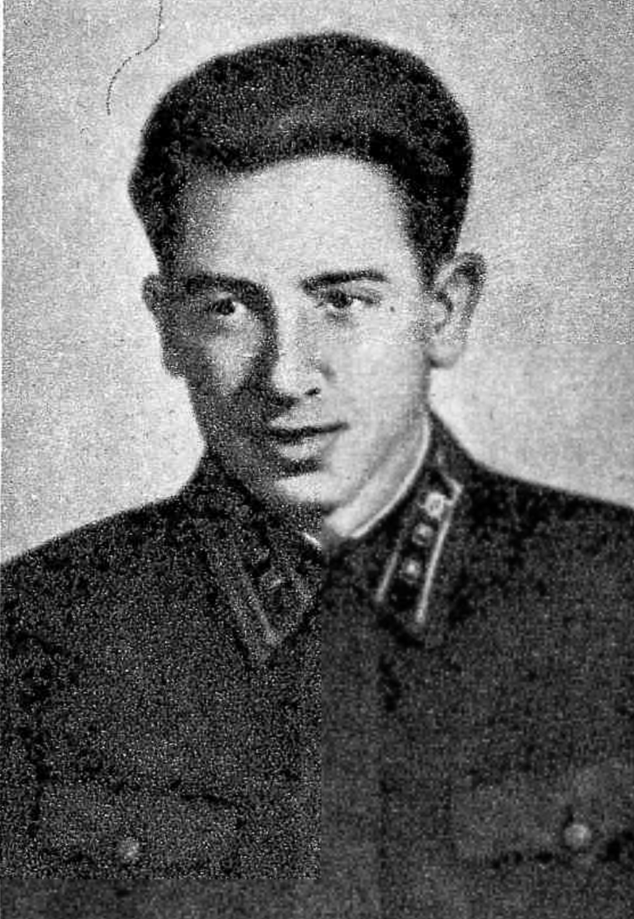
Выдающиеся участники сражения
Рубен Руис
Ибаррури
Матвей Мефодиевич
Путилов
Василий Григорьевич
Зайцев
Яков Федотович
Павлов

Slide 5

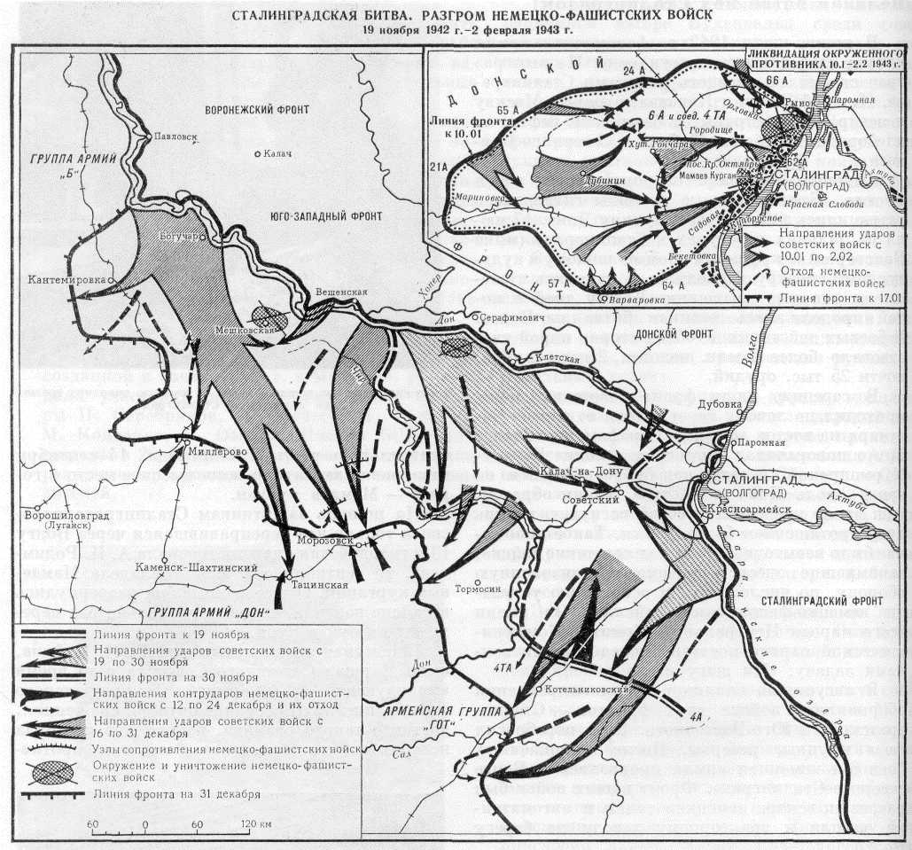
Этапы битвы
оборонительный – с 17 июля по 18 ноября 1942 г.;
наступательный - с 19 ноября 1942 г. по 2 февраля 1943 г.

Slide 6
Операции наступательного
этапа
19 ноября 1942 года началась операция «Уран» – стратегическое наступление советских войск под Сталинградом, которое привело к окружению и последующему разгрому армии Паулюса.
Операция «Кольцо» – завершающая стадия Сталинградской битвы, наступление войск Донского фронта под командованием генерала Рокоссовского. Она была проведена с 10 января по 2 февраля 1943 года и ознаменовала победоносное завершение сражения под Сталинградом.

Slide 7
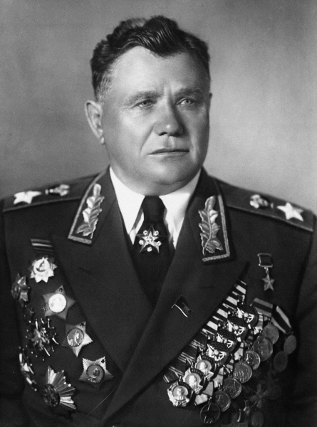
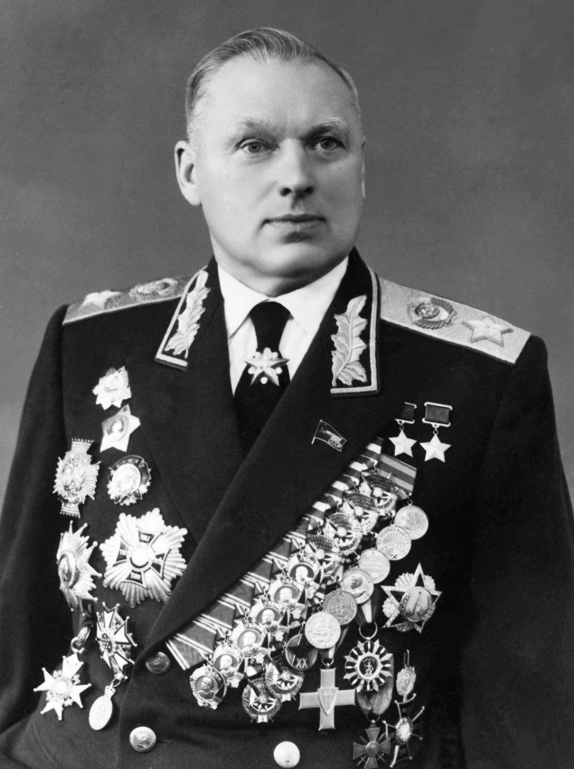
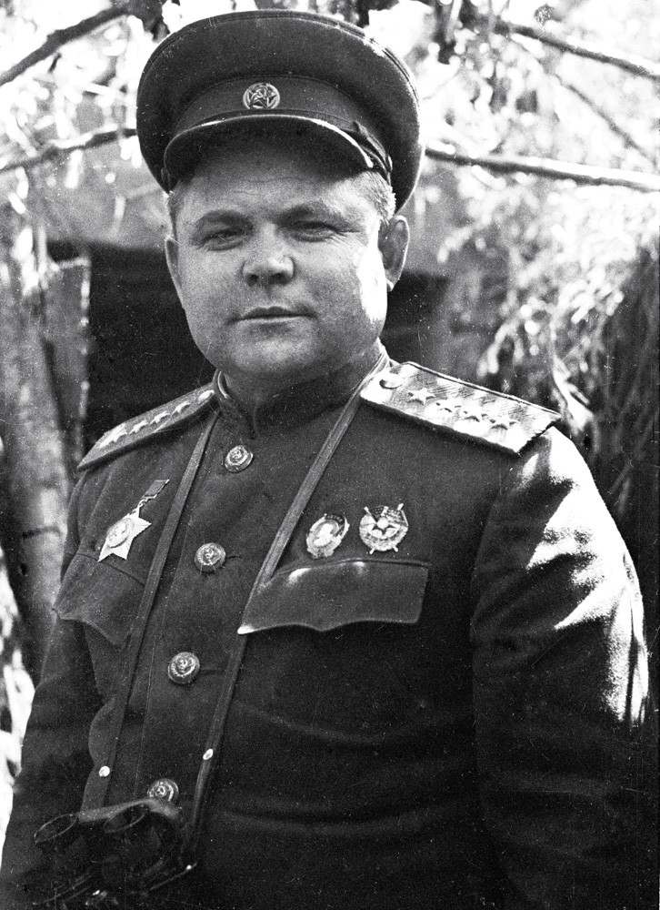
Выдающиеся военачальники сражения
Ерёминко Андрей
Иванович
Рокоссовский Константин
Константинович
Николай Фёдорович
Ватутин

Slide 8
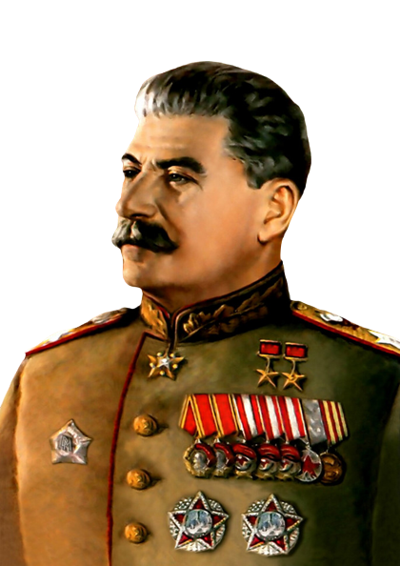
Итоги сражения
СССР одержал полную победу над силами нацистской Германии, тем самым полностью перехватив инициативу в ходе войны. Если до этого немецкая армия была непобедимой, то теперь она была вынуждена отступать при огромных потерях как живой силы, так и техники.

Slide 9
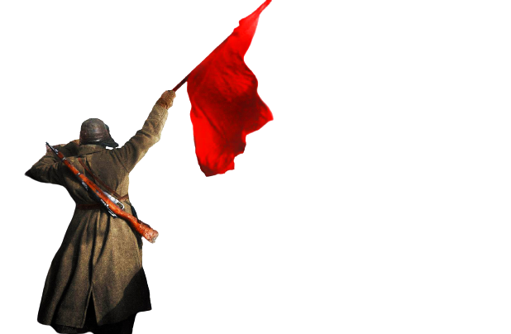
Память о Сталинградской битве и ее героях увековечена в памятниках, названиях улиц и площадей, учебных заведений, но самое главное – даже сейчас, спустя 75 лет после поражения гитлеровцев под Сталинградом 2 февраля остается очень значимой датой для всех настоящих патриотов нашей страны.

